Slide 1
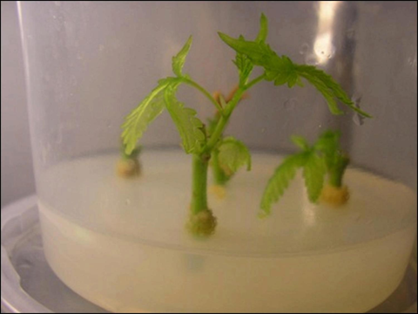
اعداد بيئة زراعةالأنسجة النباتية
بيئة MS : (Murashige & (Skoog
تستخدم لنمو المجموع الجذري
التجذير

Slide 2
الادوات والمواد :
1- قطن
2- فلاسكات سعة 2 لتر
3- بيكر سعة 2لتر
4-جهاز ال ph meter
5- جهاز الحركه التقليب – الهزاز
6-ميزان7- قصدير
8- ملعقه للوزن
9- ليبل
10- جهاز الاوتوكليف
11- انابيب للزراعه باغطيه .
12- لتر ماء مقطرمرتين
13- 30جرام سكر سكروز

Slide 3
14- 8جرام اجار نقي
15- اكسين أندول حمض البيوتريك IBA=3 ملجم بودره يذوب في قطرة اسيتون او قطرتين ويضاف له قطرات ماء مقطرللاذابه .
16- سيتوكاينينAminopurine =0.1 ملجم بودره يذوب في 1 مل هيدروكسيد صوديوم لاتمام الذوبان وان لم يذب يضاف قطرات من ماء مقطر لاتمام الذوبان .
اضافةالاوكسين اكثر من السيتوكاينين لاستحثاث الجذور
17- 4.43 جرام من بيئة Ms او بكت كامل منها .
ملاحظه : تعتمد كمية الهرمونات ونوعها حسب الغرض من الزراعه
وبيئتنا هنا للاكثار الدقيق للتجذير .

Slide 4
19- بعض المكونات العضويه والفيتامينات
- Thiamine HCL =0.5 mg
-0.5 mg = Pyridoxine (HCL)
Nicotinic acid= 0.5 mg
Myo-inositol package =100 mg
Glycine=2 mg
20- محاليل هيدروكسيد صوديوم NAOHاو هيدروكسيد بوتاسيمKOH و حمض الهيدروكلوريك HCL لتعديل حموضه او قلوية الوسط الغذائي
21- كلوروكس 10%
22- كحول ايثانول 70%

Slide 5
خطوات اعداد بيئة الزراعه :
1- نضع 900 مل ماء مقطر في دورق سعة 2لتر .
2- تذوب مكونات البيئة المغذيه ms وزن 4.43جرام في الماء المقطر مع التقليب المستمر لضمان ذوبان مكونات البيئه ويمكن استخدام سخان على درجة 35 درجه ومغناطيس التقليب اثناء الاذابه او جهاز الرج .
3- تضاف المكونات العضويه والفيتامينات مع استمرار التقليب اذا لم تكن موجوده اصلا في البيئة التجاريه بحيث :
يضاف 0.5 ملجرام ثيامين
يضاف 0.5ملجرام بيريودوكسين
يضاف 0.5ملجرام نيكوتينك اسد
يضاف 100ملجرام من ميونوسيتول
يضاف 2ملجرام جليسين
ملاحظه : المواد في فقره 3 موجوده في البيئة التجاريه

Slide 6
4- يضاف السكروز بمقدار 30 جرام مع استمرار التقليب ورفع درجة الحراره الى 45 درجه مئويه لضمان الذوبان .
5-- تضاف الهرموناتIBA=3mg وال سيتوكاينين AB=0.01 ملجرام لاستحثاث التجذير .
6- تضبط درجة حموضة الوسط باستخدام PH meter والتي لابد ان تكون 5.8PH= ويمكن تعديلها باضافة هيدروكسيد صوديوم او هيدروكسيد بوتاسيم او حمض الهيدروكلوريك .
7- يضاف الاجار 8 جرام مع استمرار التقليب حتى يذوب تماما وبدون شوائب .
8- يكمل الحجم بالماء المقطر الى لتر .

Slide 7
9- يصب حجم 25مل من البيئه في كل انبوب من انابيب الزراعه باستخدام ابر زجاجيه حجم 200 مل ويكون ارتفاع البيئه في الانبوب من 4-5 سم .
10- تعقم البيئات في جهاز الاوتوكليف عند ضغط 1كجم /سم2(15باوند /بوصه2) ودرجة حراره 121 لمدة 20 دقيقه .
11- تحفظ الانابيب في كبينة الزراعه المعقمه بالكحول70% ايثانول والكلوروكس 10% لحين الزراعه والتجذير .
12- بعد نمو المجموع الخضري وتكشفه في أي طريقه من طرق الزراعه –( الاكثارالدقيق ، الكالوس ، الهجن الاحاديه( حبوب لقاح ) ، دمج البروتوبلاست ) بحيث يكون بعمر اسبوع او اكثر يتم نقل العينات كل نمو خضري على حده في بيئة التجذير .
13- تترك لمدة اسبوعين حتى تكشف الجذور ثم تنقل الى مرحلة الاقلمه والتي سوف نتحدث عنها لاحقا .

Slide 8
انتهى الدرس

